Slide 1

ЛОГОПЕДИЧЕСКАЯ ГРУППА
В ДОУ
Составитель:
Шаталова Елена
Николаевна,
учитель-логопед
МБДОУ № 6 «Ромашка»

Slide 2

Логопедическая группа в наше время — это не наказание, а скорее всего вознаграждение, потому что попасть туда стало сложнее, а общее недоразвитие речи легче исправить именно в группе, где вся работа направлена на ликвидацию этой проблемы.
Цель организации логопедической группы в дошкольном образовательном учреждении – создание целостной системы, обеспечивающей оптимальные педагогические условия для коррекции нарушений в развитии речи детей (первичного характера), в освоении ими дошкольных образовательных программ и подготовка детей к успешному обучению в общеобразовательной школе.

Slide 3

Модель взаимодействия субъектов
образовательных отношений
Учитель логопед
медицинская сестра
инструктор по физической культуре
музыкальный работник
воспитатели
родители
Логопед организует взаимодействие специалистов в коррекционно-педагогическом процессе МБДОУ. Он планирует и координирует психолого-педагогическое сопровождение детей с нарушениями речи.

Slide 4



Главная задача, которая стоит перед логопедом - не напугать Вас и ребенка, а помочь Вам в вопросах речевого развития и здоровья ваших детей, помочь малышу справиться с речевыми дефектами вовлекая его в интересную и увлекательную коррекционно-игровую деятельность.
К сожалению речевые дефекты сами собой не исчезают. Если их своевременно не устранить, то нарушения закрепляются, становятся стойкими, а дошкольный возраст наиболее благоприятен для развития и формирования речи у детей, а ее недостатки в это время легче и быстрее преодолеваются.
Также не следует бояться ПМПК. Прежде всего, обследование проводится исключительно в интересах ребенка.

Slide 5
Организация деятельности в логопедических группах
1. В логопедические группы направляются дети, имеющие нарушения речи и требующие коррекционной помощи учителя – логопеда.
2. В логопедическую группу зачисляются воспитанники, имеющие следующие диагнозы:
- фонетико-фонематическое недоразвитие речи (ФФН); - общее недоразвитие речи (ОНР) 2 и 3 уровня;
3. Длительность пребывания воспитанников в логопедической группе составляет 2 года.
4. Для определения ребенка в логопедическую группу предоставляются следующие документы: (направление на данного ребенка, заключение ПМПК, заявление родителей, согласие на обработку перс. данных).
5. В логопедические группы принимаются дети с пяти лет.
6. Приему в логопедическую группу дошкольного образовательного учреждения не подлежат дети, имеющие:
(недоразвитие речи, обусловленное умственной отсталостью; грубые нарушения зрения, слуха, двигательной сферы; нарушения общения в форме раннего детского аутизма; задержку психического развития)

Slide 6
Основной формой организации коррекционно-развивающей работы являются групповые (фронтальные), подгрупповые и индивидуальные логопедические занятия.
1. Групповые логопедические занятия проводятся в соответствии с программой обучения детей с нарушениями речи (3 раза в неделю)
2. Подгрупповые и индивидуальные логопедические занятия, проводятся вне занятий, предусмотренных учебным планом ДОУ, с учетом режима работы образовательного учреждения и психофизических особенностей развития детей дошкольного возраста.
3. Индивидуальные занятия проводятся не менее 2-х раз в неделю:
-с детьми, имеющими фонетико-фонематическое недоразвитие речи; -с детьми, имеющими общее недоразвитие речи; -с детьми, имеющими дефекты речи, обусловленные нарушением строения и подвижности органов речевого аппарата (дизартрия, ринолалия, алалия).
4. При наличии сходных нарушений речи у детей, учитель – логопед формирует подгруппы.
Подгрупповые занятия проводятся:
- с детьми, имеющими общее недоразвитие речи - не менее трех раз в неделю; - с детьми, имеющими фонетико-фонематическое недоразвитие речи не менее двух-трех раз в неделю.
5. Продолжительность группового логопедического занятия:
в старшей группе - 20-25 минут; - в подготовительной к школе группе – 25-30 минут.
6. Ежедневно во второй половине дня, воспитателем проводятся индивидуальные и групповые коррекционные занятия («логопедический час») с детьми по заданию учителя-логопеда.

Slide 7
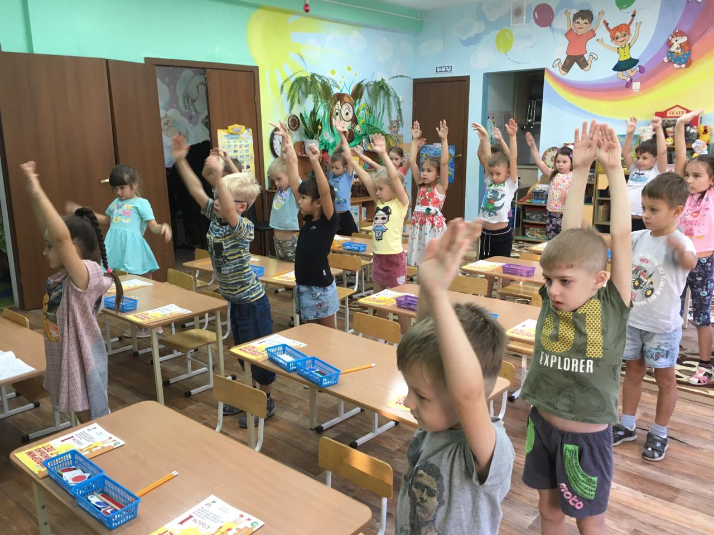
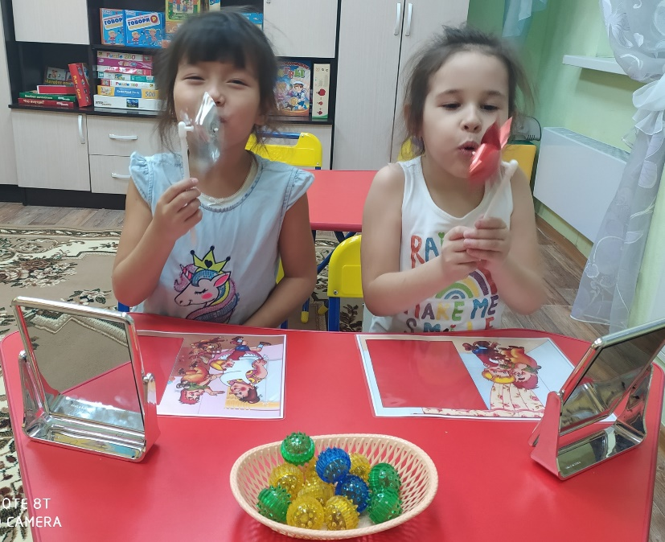
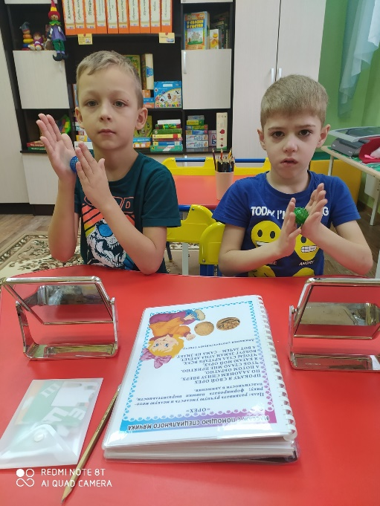
Основные этапы работы логопеда
1. Подготовительный этап -подготовка ребенка к кропотливой и длительной коррекционной работе.
-Формировать интерес и мотивацию к логопедическим занятиям.
-Развивать слуховое внимание, память, фонематическое восприятие с помощью игр и специальных упражнений.
-Формировать и развивать артикуляционную моторику до уровня минимальной достаточности для постановки звуков.
-Развивать речевое дыхание
-Формировать и развивать пальчиковую моторику в процессе систематических тренировок.
2. Формирование произносительных умений и навыков.
-Устранять дефектное звукопроизношение.
-Развивать умения и навыки дифференцировать звуки, схожие артикуляционно и акустически.
-Формировать навыки пользования фонетически развитой, грамматически правильной речью.

Slide 8
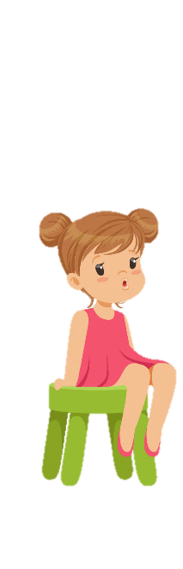

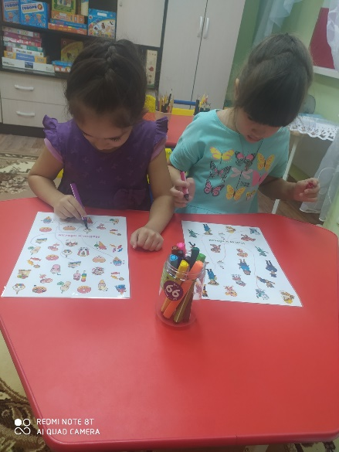
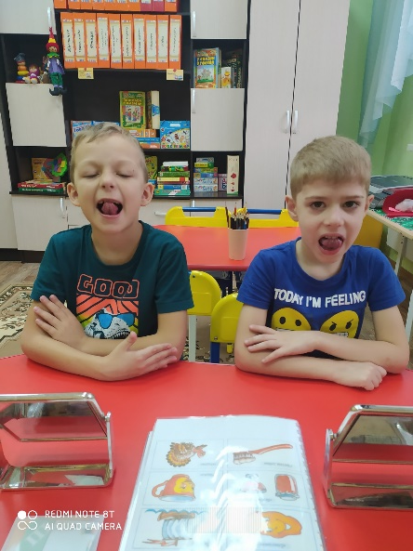
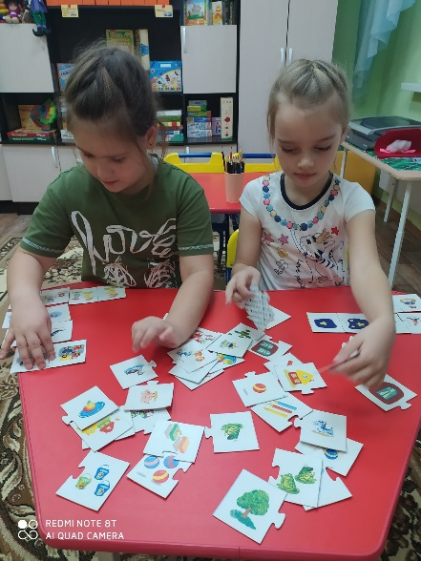
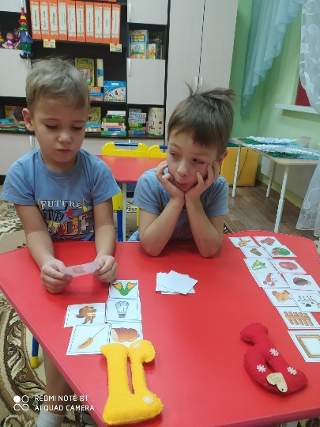
Виды коррекционной работы на данном этапе.
-Постановка звуков
-Автоматизация поставленного звука в слогах,
-Автоматизация звуков в словах,
-Автоматизация поставленных звуков в предложениях,
-Дифференциация поставленных и автоматизированных звуков,
-Автоматизация звуков в спонтанной речи: в монологах и диалогах, играх, развлечениях, на прогулках, труде и других формах детской жизнедеятельности.
3. Совершенствование фонематических процессов и звуковой аналитико-синтетической деятельности параллельно с коррекцией звукопроизношения у ребенка.
4. Развитие (совершенствование) психологической базы речи ребенка на отработанном в правильном произношении лексическом материале.
5. Развитие связной выразительной речи на базе правильно произносимых ребеТолько тесный контакт в работе логопеда и родителей может способство­вать устранению речевых на­рушений в дошкольном воз­расте, а значит и дальнейше­му полноценному школьному обучению.нком звуков на основе лексико-грамматических упражнений, заданий для развития просодической стороны речи, при обучении рассказыванию и т.д.

Slide 9
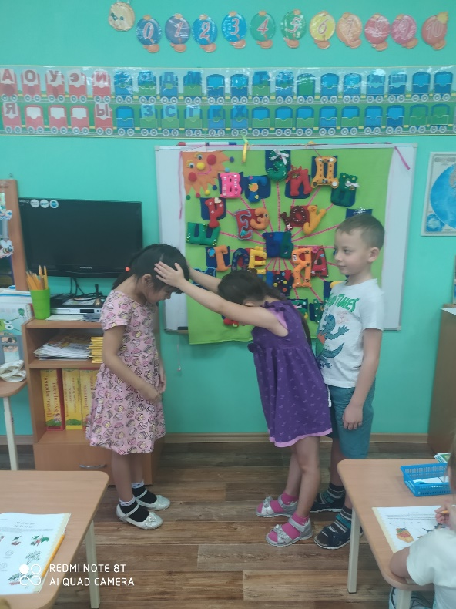
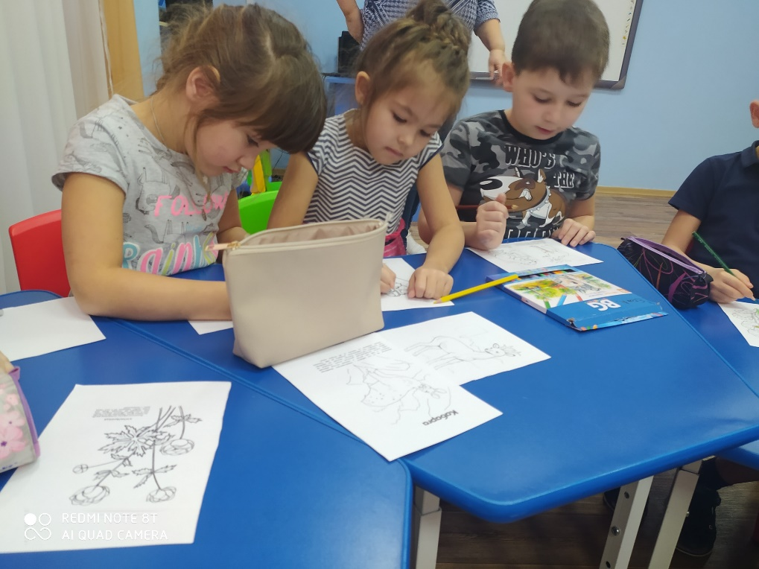
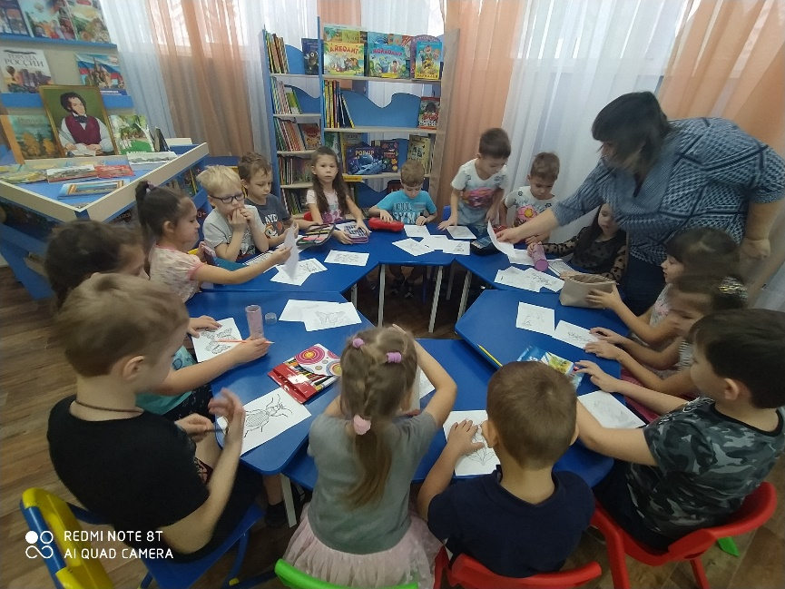
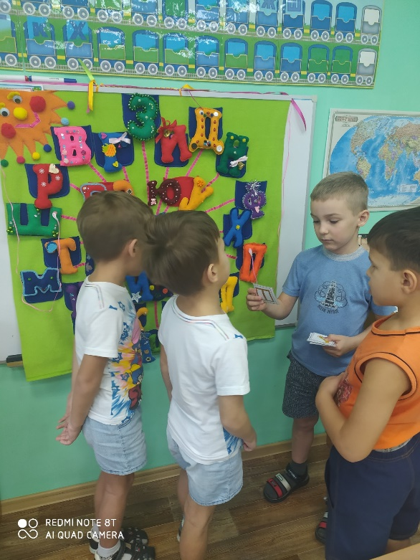
Занятия в логопедической группе способствуют постепенному развитию всех компонентов речи:
-правильному произношению звуков;
-выполнению звукобуквенного анализа и синтеза слогов и слов, необходимых для успешного обучения чтения и письму;
-расширению и обогащению словарного запаса детей;
-развитию связной речи и обучению грамоте;
-расширению и активизации словарного запаса, использованию обобщающих понятий.

Slide 10
Оснащение логопедической группы
-Уголок мелкой моторики (матрешки, шнуровки, мозаика, лабиринты, пазлы, конструкторы и т.д.);
-Уголок развития ВПФ (мышления, внимания, памяти);
-Речевые игры (логопедическое лото, речевые пазлы и речевые тренажеры и т.д.);
-Уголок для развития коммуникативных функций и связной речи ( кукольный, пальчиковый театр и т.д.);
-Минибиблиотека книг для развития речи (Буквари, азбука,, чистоговорки, скороговорки и т.д.)

Slide 11
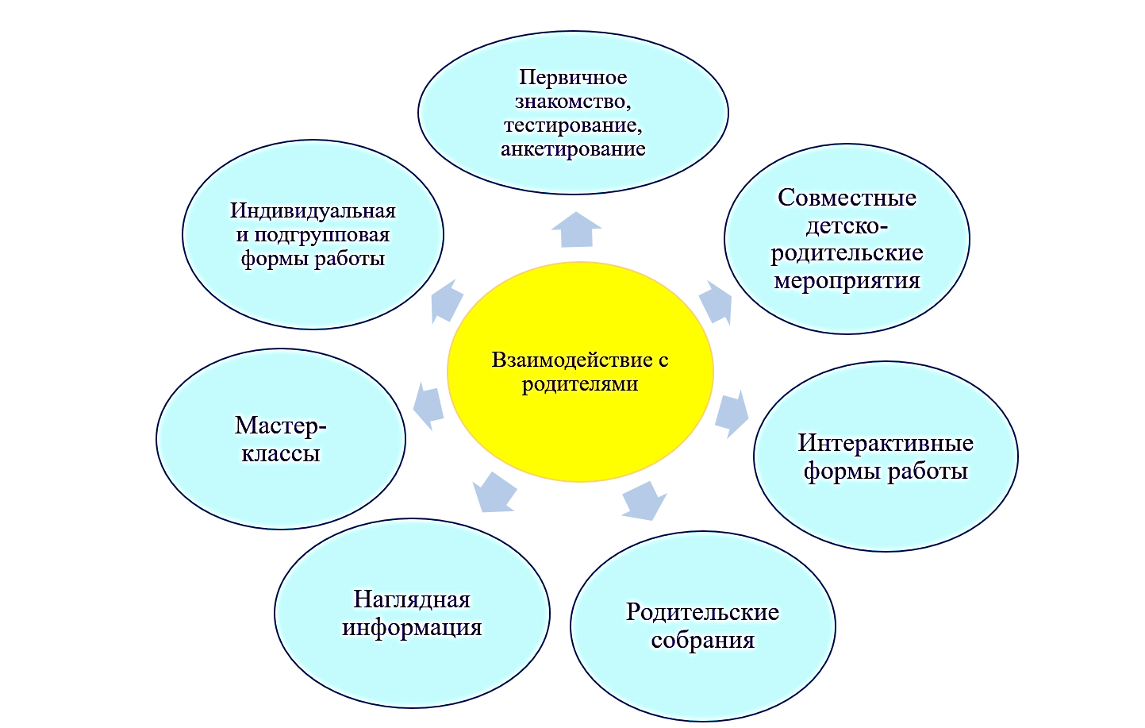
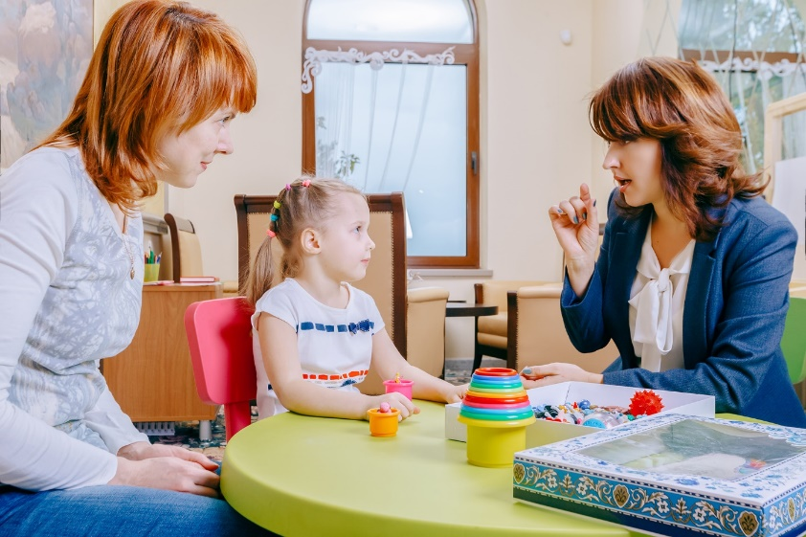
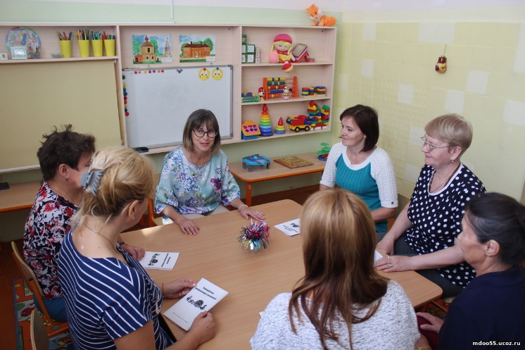
Работа с родителями
Одним из важнейших направ­лений в коррекционно-образовательной деятельности логопеда в МБДОУ является работа с родителями.
Только тесный контакт в работе логопеда и родителей может способство­вать устранению речевых на­рушений в дошкольном воз­расте, а значит и дальнейше­му полноценному школьному обучению.

Slide 12
Залог успеха коррекционного обучения
детей с нарушениями речи
-Семья и детский сад должны работать ВМЕСТЕ, потому что в одиночку даже самый хороший логопед не справится с нарушением речи! -Регулярное выполнение заданий, рекомендуемых логопедом (так можно добиться положительной динамики и закрепить материал, изученный на занятиях).
Дети, которые занимаются дополнительно дома с родителями по заданиям логопеда, гораздо быстрее и успешнее вводят в повседневную речь не только поставленные звуки, но и сложные речевые конструкции.
-Все задания основываются на материале лексической темы, изучаемой в группе на групповых, подгрупповых и индивидуальных занятиях логопеда. Этот материал закрепляют и воспитатели - на занятиях по развитию речи, конструированию, лепке, изобразительному искусству, на ежедневных «логопедических часах», проводимых во второй половине дня, и вне занятий – на прогулках, в играх, в свободной деятельности детей.
-У занятий с родителями есть еще один положительный момент: они становятся частью режима дня, ребенок привыкает к систематическим занятиям, а, значит, в школе родителям не придется усаживать его за уроки силой.
Самое главное, что должны понять родители, – без их участия, поддержки результат работы логопеда будет минимальным.

Slide 13
Уважаемые родители!
Помните, что ребенок не эстафетная палочка, которую семья передает в руки педагогов. Только когда мы объединяем усилия, можно добиться поставленной цели – научить малыша красивой, правильной речи.
Желаю вам в работе с детьми терпения, искренней заинтересованности и успехов!

Slide 14
СПАСИБО
ЗА
ВНИМАНИЕ!

